Slide 1
Михайдарова Дина Фагильевна учитель начальных классов I категории
Мастер -класс
«Королевство кривых зеркал»

Slide 3
Отражение – это свойство восприятия, загнанного в рамки опыта.
Асанга, индийский философ.

Slide 4
Цель: создание условий для повышения профессионального мастерства педагогов в процессе активного взаимодействия по приобретению опыта профилактики и коррекции оптической дисграфии.

Slide 5
Работа в группах

Slide 8
Мнемонические приемы

Slide 11
Восприятие образа буквы

Slide 12
Мониторинг дисграфических ошибок обучающихся 2012-2014 г.г.

Slide 18
Работа в группах

Slide 19
1.ЮРЯСМТБЛАКБЛМХСЮОРБЧМЮЛ
2.ЛМЛШНАЗЯОЭСЮКШАДГКВЗЭИГЖЕЗТ
Задание 1.1.

Slide 20
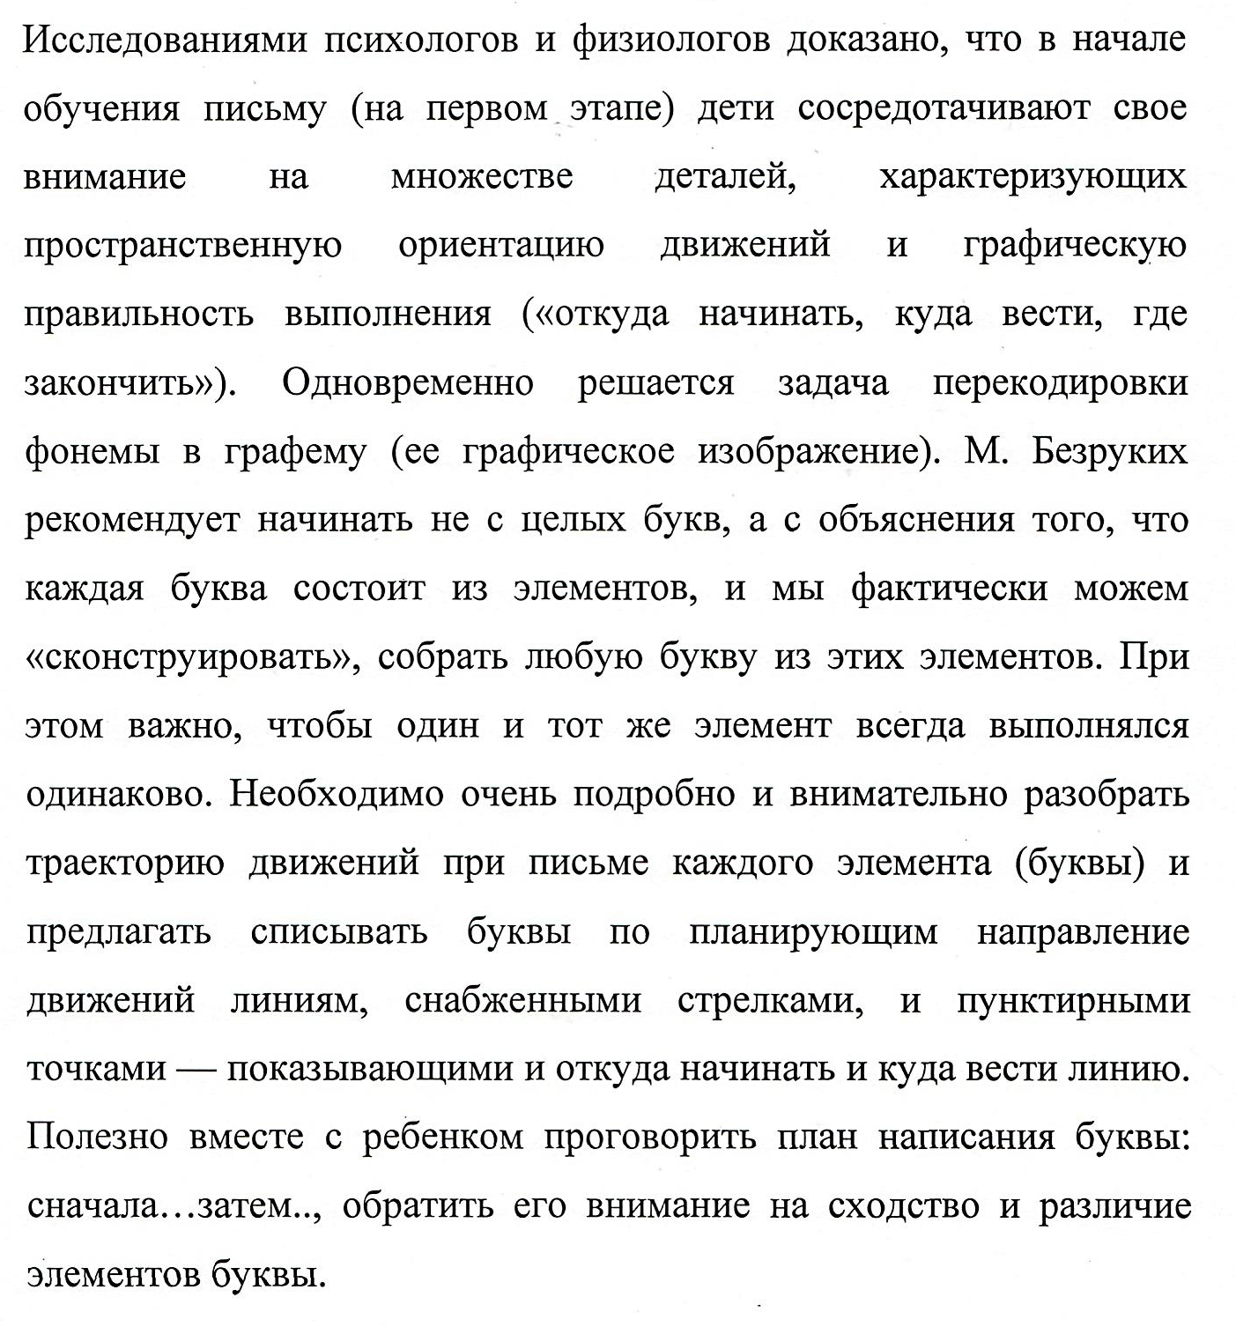
Задание
1.2.

Slide 21
Задание 2.1.

Slide 22
Задание 2.2.

Slide 23
Отражение – это свойство восприятия, загнанного в рамки опыта.

Slide 24
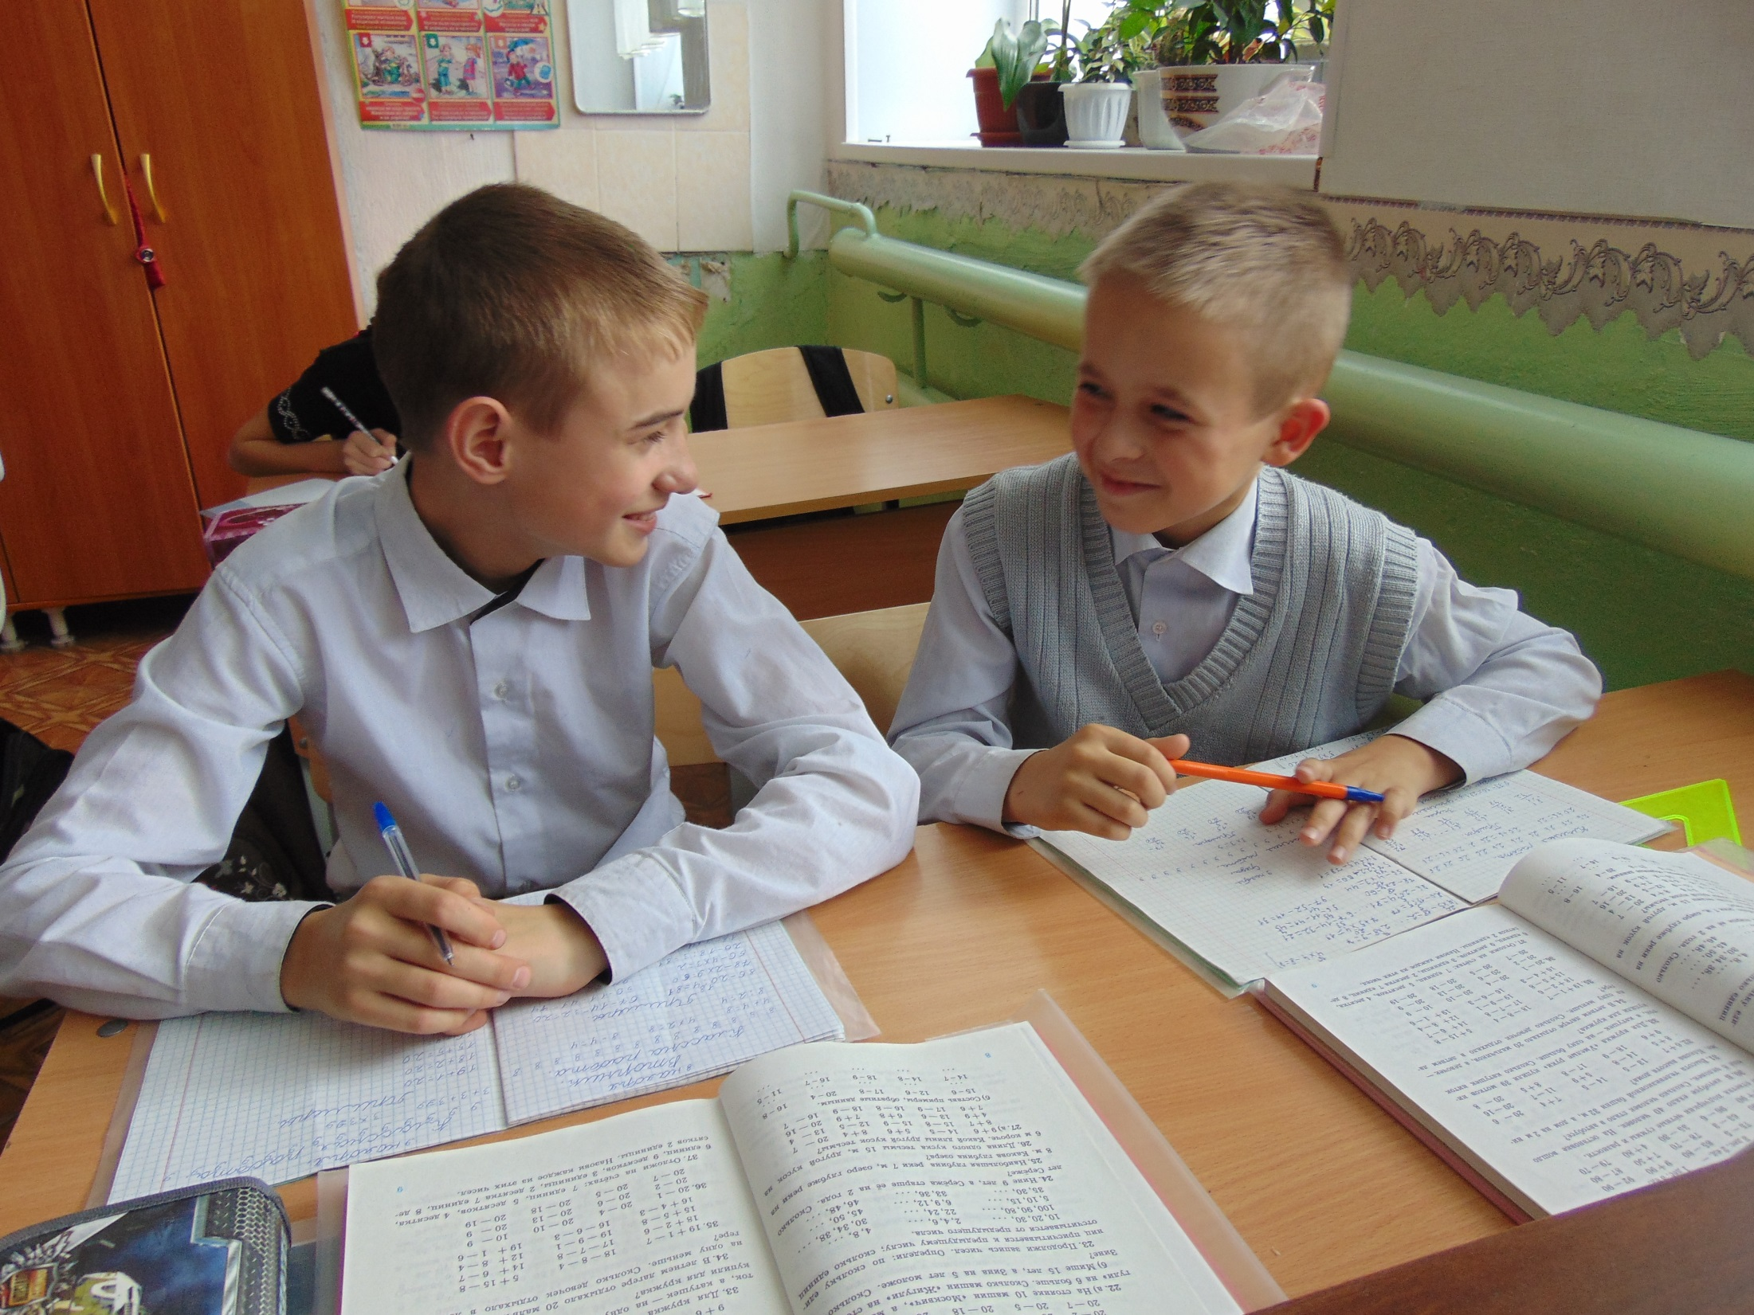

Slide 25
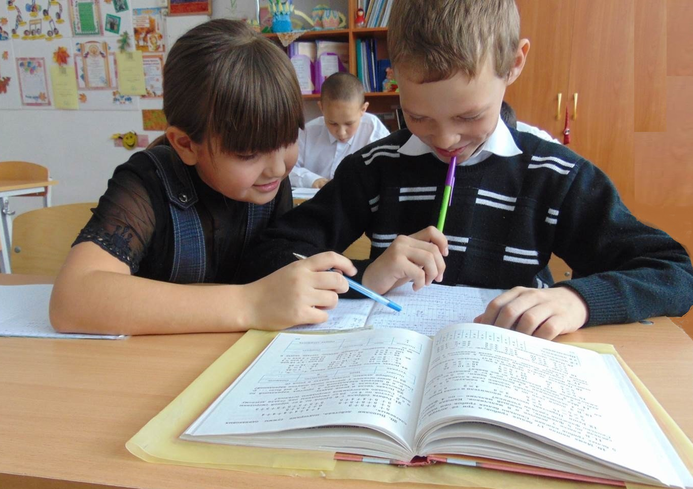

Slide 26
Михайдарова Дина Фагильевна учитель начальных классов I категории
Мастер -класс
«Королевство кривых зеркал»

